Slide 1
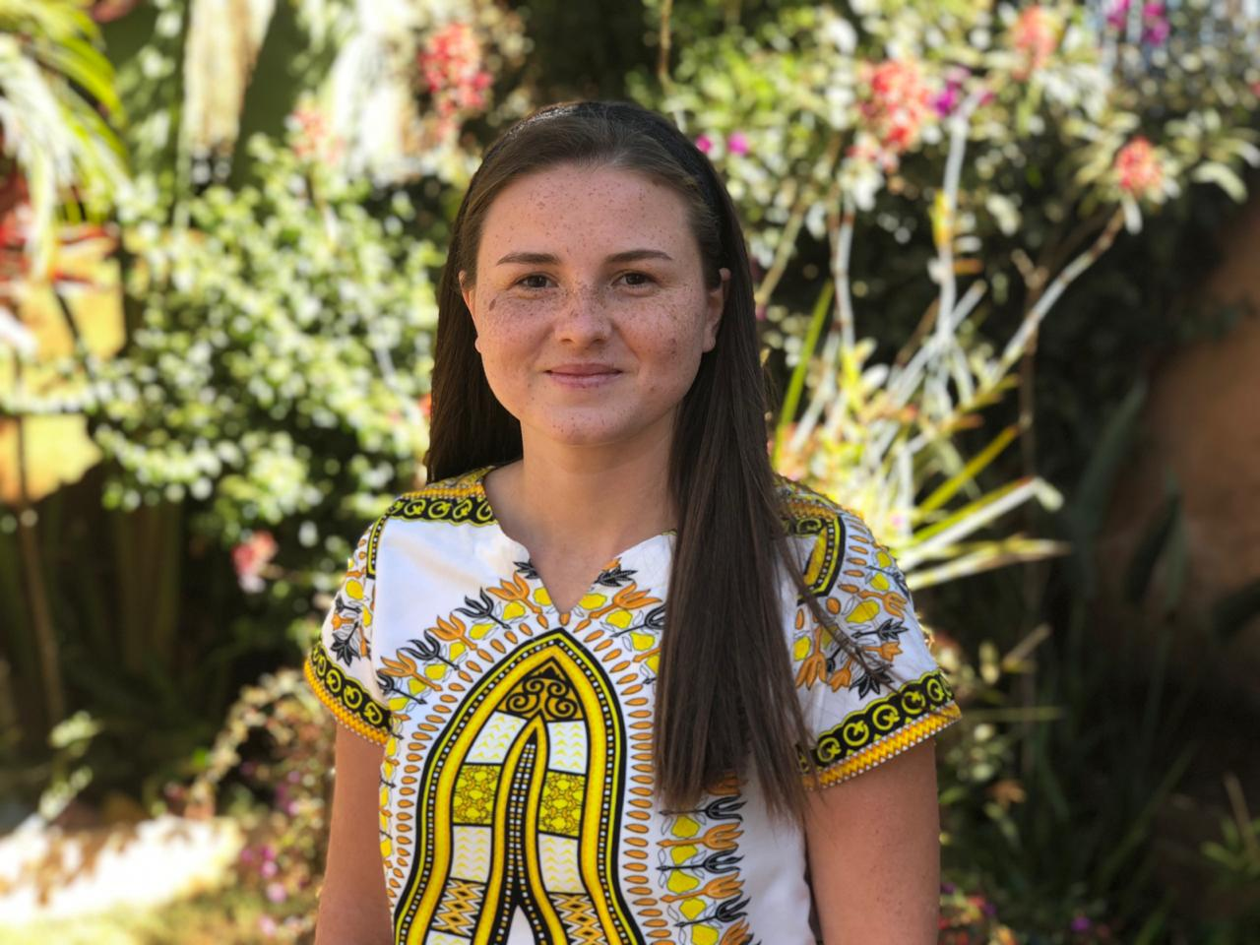
18 aprilie
Denisa Moldovan
Slujește în Madagascar
Trimisă de Biserica Betel din Arad
Începând din 2019
Se implică în:
• Evanghelizarea copiilor
• Domeniul medical
• Domeniul educațional

Slide 2
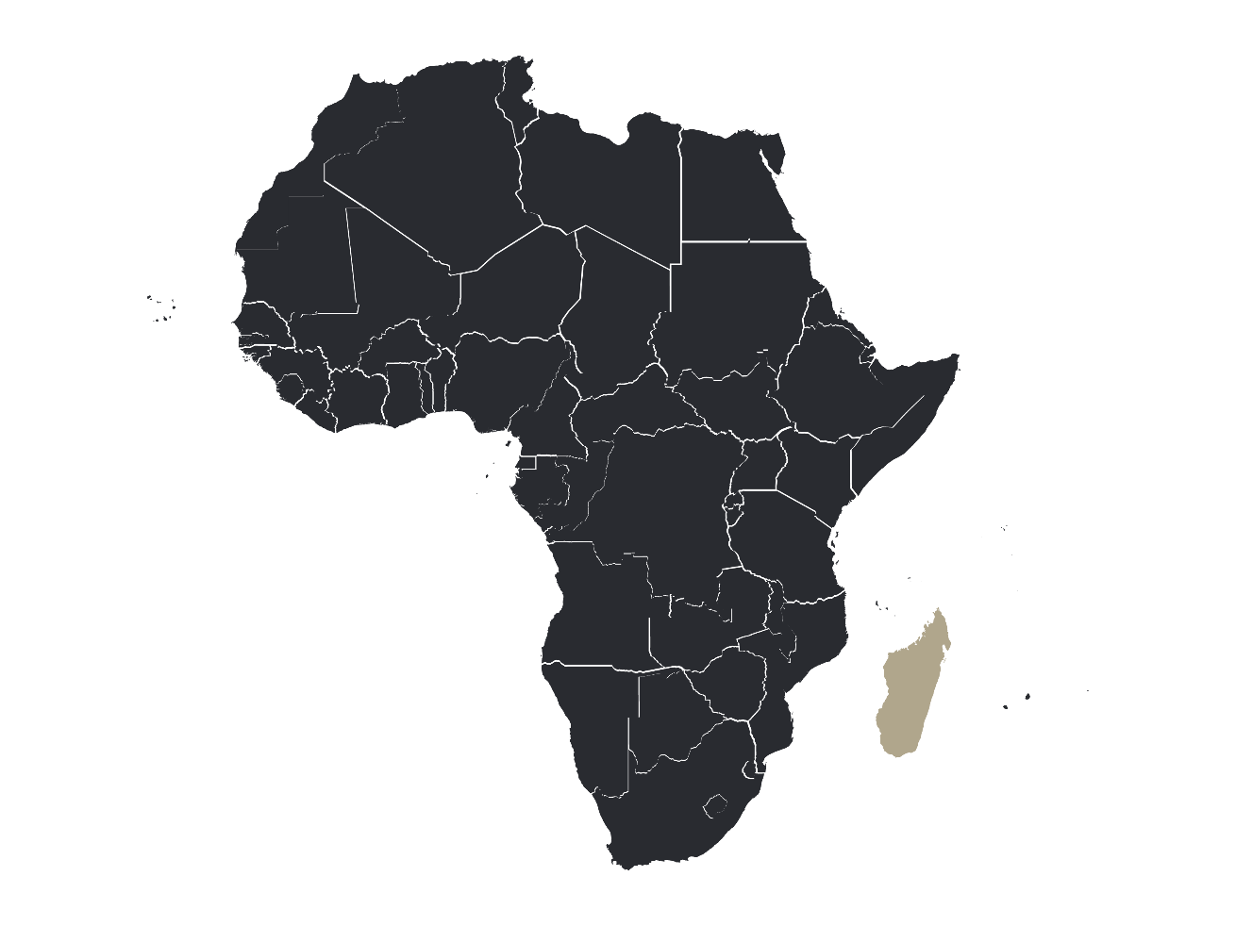
Motive de rugăciune:
Protecție spirituală, fizică și emoțională.
Înțelepciune în relațiile cu localnicii – comunicare eficientă.
Propășire în lucrările în care este deja implicată și călăuzire specifică pentru viitor.
Motto: Căci, pentru mine, a trăi este Hristos și a muri este un câștig. Filipeni 1:21
Madagascar

Slide 3
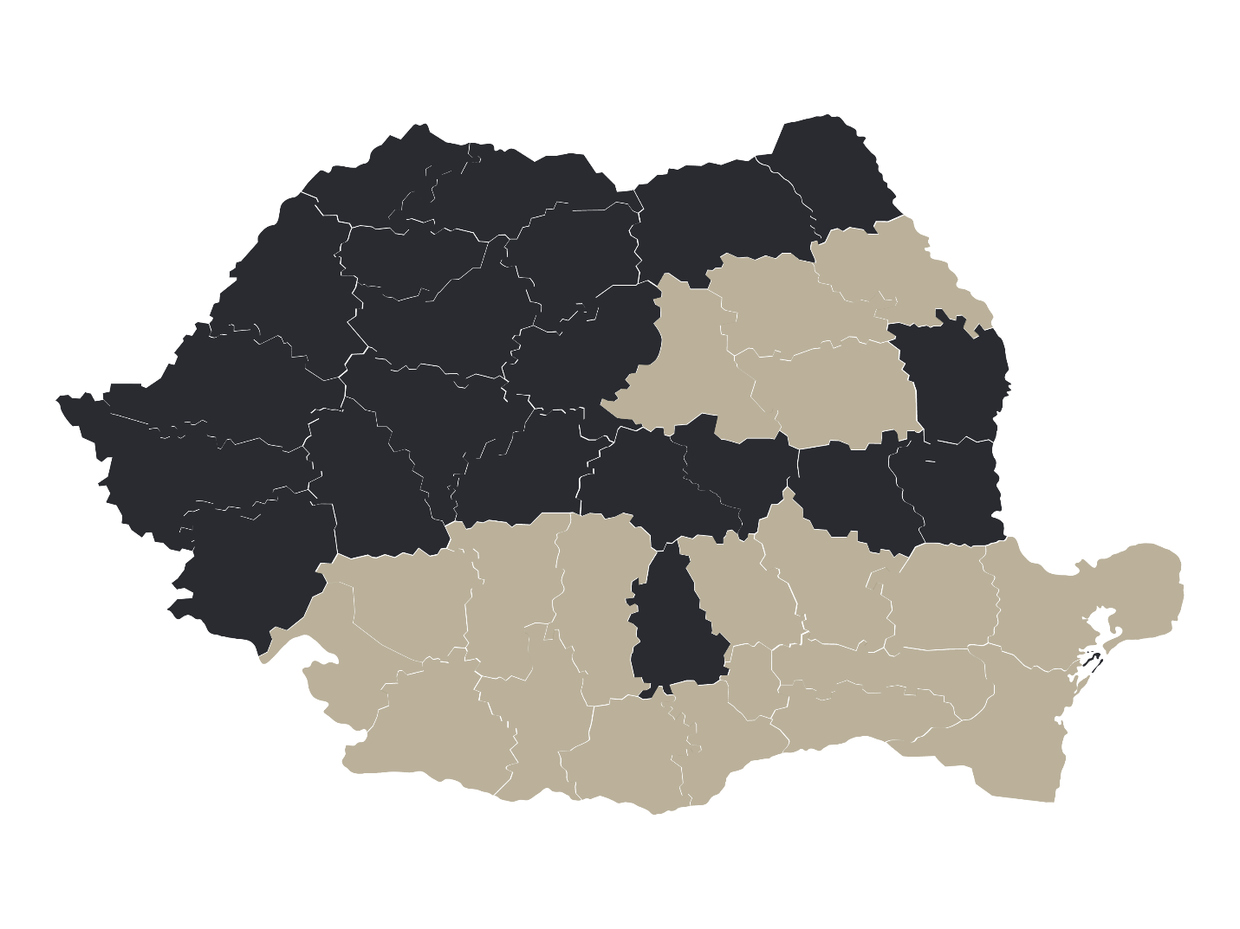
Proiectul România 100%
Județe din România cu prezență penticostală sub 1%:
Județ/nr. credincioși penticostali/procent din populația totală: Bacău [5492, 0,89%], Prahova [5389, 0,71%], Gorj [2366, 0,69%], Călărași [2041, 0,67%], Mehedinți [1142, 0,66%], Iași [4585, 0,59%], Argeș[3152, 0,51%], Buzău [2019, 0,45%], Constanța [2606, 0,38%] Ilfov [1417, 0,36], Neamț [1586, 0,34], Dolj [1867, 0,28%], Brăila [886, 0,28%], Municipiul București [5050, 0,27%], Vâlcea [815, 0,22%], Harghita [575, 0,18%], Giurgiu [514, 0,22%], Tulcea [248, 0,12%], Teleorman [381, 0,1%], Olt [406, 0,09%]
Motive de rugăciune:
Dezvoltarea bisericilor din aceste județe.
Răspândirea Evangheliei în aceste zone slab evanghelizate.
Identificare slujitorilor disponibili să ducă Evanghelia mai departe.

